Slide 1
Giới thiệu về ASP.NET MVC
Nguyễn Thanh Tùng
CTO - MISA

Slide 2

Nội dung
Giới thiệu về giao thức HTTP
Giới thiệu pattern MVC
Model, View, Controller
MVC Pattern for Web and Examples
Giới thiệu ASP.NET MVC
So sánh với ASP.NET WebForm
Ưu điểm của ASP.NET MVC
Demo ASP.NET MVC với ứng dụng TodoList

Slide 3


Giao thức HTTP Protocol

Slide 4
HTTP
Hyper Text Transfer Protocol (HTTP)
Giao thức client-server dùng truyền nhận các tài nguyên trên Web (file HTML, images, styles...)
Các đặc tính quan trọng của HTTP
Mô hình Request-response
Định dạng Text-based
Dựa trên một tài nguyên URL cố định
Cung cấp cả resource metadata (VD: encoding)
Không trạng thái - Stateless >< cookies là một công nghệ để giải quyết vấn đề này

Slide 5
HTTP: Request – Response Protocol
Ứng dụng Client
Chạy phía người dùng
VD: Web browser
Yêu cầu một resource
Ứng dụng Server
Chạy phía server
VD: Web server
Cung cấp một resource
GET /index.html
HTTP/1.0
HTTP/1.0 200 OK
"Welcome to our
Web site!"

Slide 6
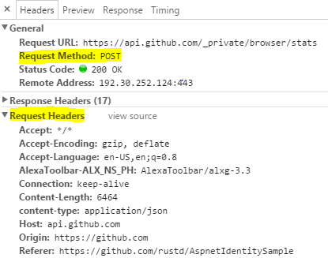
HTTP Request Message
Request message client gửi bao gồm:
Request line: phương thức request (GET, POST, HEAD, ...), vị trí resource URI và phiên bản protocol
Request headers: các tham số khác
Body: Dữ liệu optional, VD: dữ liệu posted form, files…

Slide 7
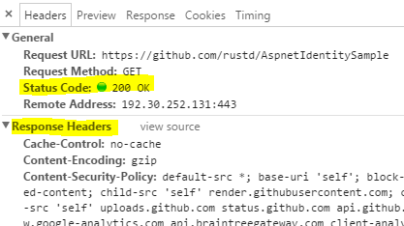
HTTP Response Message
Response message gửi bởi server gồm:
Status line: phiên bản protocol, status code, status phrase
Response headers: cung cấp meta data
Body: nội dung trả về (tài nguyên được request)

Slide 8
HTTP Response Code
HTTP response code được phân thành nhóm như sau:
1xx: Thông tin (VD: “100 Continue”)
2xx: Thành công (VD: “200 OK”)
3xx: Redirection (VD: “304 Not Modified”, "302 Found")
4xx: Lỗi client (VD: “404 Not Found”)
5xx: Lỗi phía server (VD: “503 Service Unavailable”)
"302 Found" dùng để báo trình duyệt chuyển đến URL khác

Slide 9
HTTP Cookies
Cookies là một phần dữ liệu nhỏ được lưu trên client (browser)
Được gửi kèm trong tất cả các HTTP request lên server
Request
Response
Set-Cookie: XYZ
Next request
Cookie: XYZ

Slide 10
MVC Pattern
Model–view–controller (MVC) là một pattern kiến trúc phần mềm
Được hình thành từ cuối những năm 1970 bởi Trygve Reenskaug như là một phần của ngôn ngữ Smalltalk
Tăng khả năng tái sử dụng code và tách biệt các mối bận tâm (separation of concerns)
Ban đầu được phát triển cho ứng dụng desktop, sau đó được điều chỉnh để áp dụng cho ứng dụng internet

Slide 11

Model
Một tập các lớp mô tả dữ liệu nghiệp vụ
Các nguyên tắc dữ liệu sẽ được thay đổi, cập nhật như thế nào
Các nguyên tắc validate dữ liệu
Giống như Data Access Layer trong các mô hình kiến trúc khác

Slide 12


View
Định nghĩa giao diện (UI) ứng dụng sẽ được hiển thị như thế nào
Có thể hỗ trợ view chung (layouts) và sub-view (partial views, controls)

Slide 13
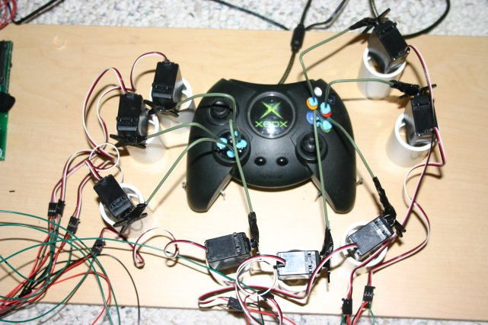
Controller
Thành phần chính của MVC
Xử lý request được thực hiện tại đây
Mỗi controller có 1 hoặc nhiều "Action"

Slide 14
Vòng đời 1 MVC Request
Request đến sẽ được dẫn vào 1 Controller
Controller xử lý request và tạo ra Model, lựa chọn View trả về
Controller truyền Model vào View
View chuyển Model thành định dạng đầu ra thích hợp (HTML)
Response được render (HTTP Response)

Slide 15
Vòng đời 1 MVC Request
/Some/Page/
Front controller (dispatcher)
HTTP Request
Delegate request
Controller
User
HTTP Response
CRUD model
Select view & pass data
View
(render UI)
Model (data)
Use model data

Slide 16
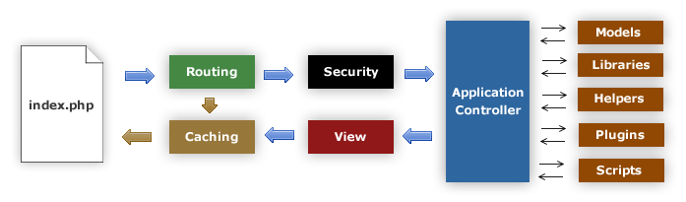
MVC Framework
CakePHP (PHP)
CodeIgniter (PHP)
Spring (Java)
Perl: Catalyst, Dancer
Python: Django, Flask, Grok
Ruby: Ruby on Rails, Camping, Nitro, Sinatra
JavaScript: AngularJS, JavaScriptMVC, Spine
ASP.NET MVC (.NET Framework)

Slide 17
ASP.NET MVC Framework
ASP.NET WebForms
ASP.NET
MVC
Presentation
ASP.NET
Caching
.NET
Globalization
Pages
Controls
Master Pages
Runtime
Profile
Roles
Membership
Routes
Handlers
Etc...

Slide 18

ASP.NET Web Forms
Ổn định và trưởng thành, hỗ trợ bởi 3-party control và tool nhiều
Phát triển hướng sự kiện thân thuộc
Cơ chế Postbacks dùng viewstate duy trì trạng thái
Ít điều khiển được HTML render ra
Khó test
Phát triển ứng dụng nhanh: rich control, event model

Slide 19
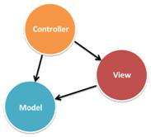
ASP.NET MVC
Điều khiển được toàn bộ output sinh ra bằng HTML, ko còn server control
Test dễ dàng (Unit Test)
Performance cao hơn, ko còn dùng ViewState
Các thành phần giao tiếp độc lập (Loosely coupled) dễ bảo trì và mở rộng
Theo quy ước hơn là cấu hình (Convention over configuration)
Razor view engine
Cú pháp đơn giản và trong sáng, dễ học hơn
Intellisense mạnh hơn
Chậm hơn một chút so với Webform/ASPX view engine

Slide 20
Các phiên bản ASP.NET MVC
ASP.NET MVC 1.0
2/2007, Scott Guthrie ("ScottGu") - Microsoft Cloud & Enterprise Executive VP phác thảo core ASP.NET MVC
Phát hành 13/3/2009
ASP.NET MVC 2.0 (Areas, Async)
Phát hành 1 năm sau 10/3/2010
ASP.NET MVC 3.0 (Razor) – 13/1/2011
ASP.NET MVC 4.0 (Web API) – 15/8/2012
ASP.NET MVC 5.0 (Identity) – 17/10/2013
ASP.NET MVC 6.0 – RC –> Release soon

Slide 21
Thanks for your listening
Q&A

